Slide 1
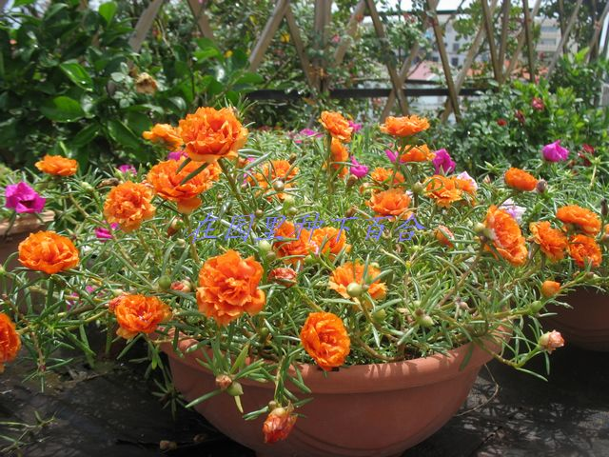
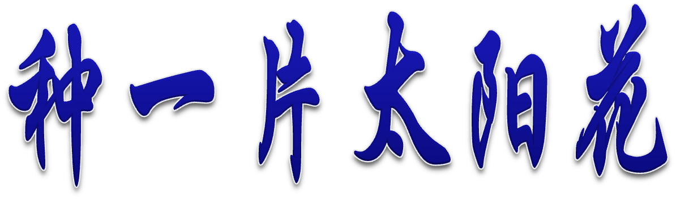

Slide 2
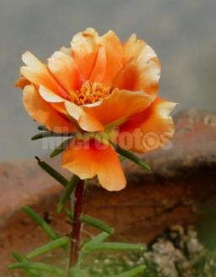
太阳花
太阳花原产南美。 喜温暖、
阳光充足而干燥的环境，阴暗潮湿之处生长不良。极耐瘠薄，一般土壤都能适应，而以排水良好的沙质土最相宜。见阳光花开，早、晚、阴天闭合，故有太阳花、午时花之名。太阳花植株矮小，茎、叶肉质光洁，花色丰艳，花期长。
PPT模板下载：www.1ppt.com/moban/ 行业PPT模板：www.1ppt.com/hangye/
节日PPT模板：www.1ppt.com/jieri/ PPT素材下载：www.1ppt.com/sucai/
PPT背景图片：www.1ppt.com/beijing/ PPT图表下载：www.1ppt.com/tubiao/
优秀PPT下载：www.1ppt.com/xiazai/ PPT教程： www.1ppt.com/powerpoint/
Word教程： www.1ppt.com/word/ Excel教程：www.1ppt.com/excel/
资料下载：www.1ppt.com/ziliao/ PPT课件下载：www.1ppt.com/kejian/
范文下载：www.1ppt.com/fanwen/ 试卷下载：www.1ppt.com/shiti/
教案下载：www.1ppt.com/jiaoan/

Slide 3
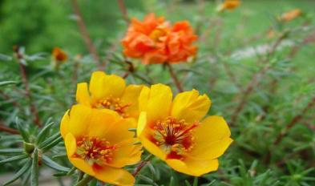
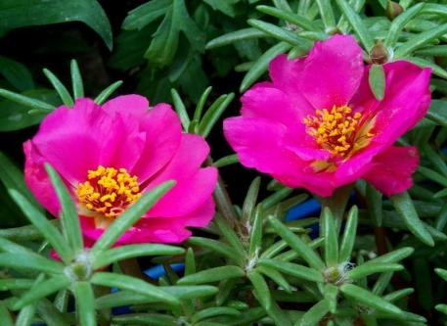
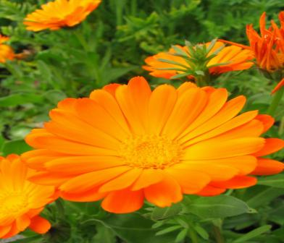
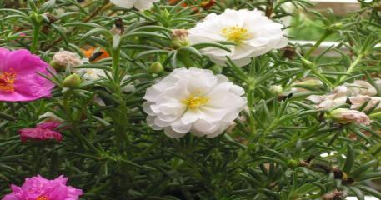

Slide 4
我会读
单调 揭掉 垒墙 花圃 饱含 空暇
炽热 花蕾 服侍 叶秆 锦缎 美人蕉
绽放 汁液 茂盛 贪婪 短促 禁不住
即刻

Slide 5
我会读
烈日当空 焦躁难忍 郁郁葱葱
斑斓多姿 七嘴八舌 莫衷一是
破土而出 缤纷五彩 经久不衰
慵倦无力 朝开夕谢 精神充沛
不遗余力 新陈交替 生机勃勃
兴旺发达 繁荣昌盛

Slide 6
焦
躁
汁
禁
茂
旺
昌

Slide 7
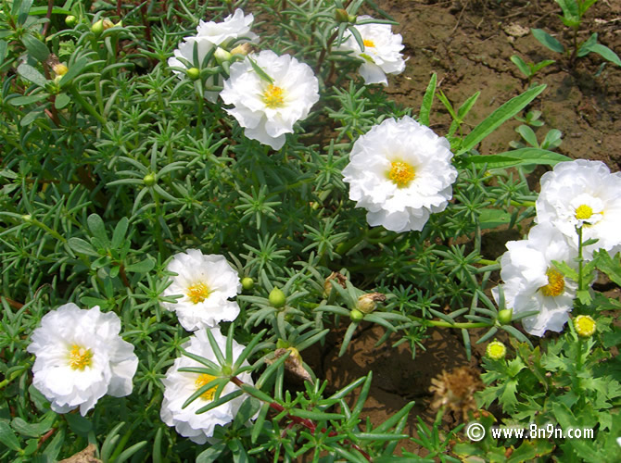

初读课文
思考：课文主要写了关于太阳花的一些什么内容呢？
我们在院里种下了太阳花。
描写太阳花从种子落地到开放的过程。
太阳花从初夏到深秋经久不衰的原因。
作者对太阳花的事业的崇高赞美。

Slide 8
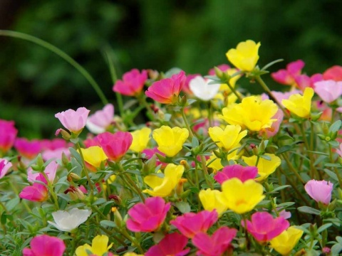
（二）带着欣赏的语气大声朗读第2-5自然段，仔细体会“我们”的心情及描写太阳花的句子，归纳：太阳花到底美在哪里？

Slide 9

银粒儿一般的种子洒下去以后，天天有人俯着身子瞅着，盼着。
正当大家议论纷纷的之时，小芽儿破土而出了。
希望太阳花快快长出来的迫切心情。

Slide 10
新出的芽儿，细得像针，红得像血，几天之内，就抽出长长的秆，细圆的叶。
很快，叶叶秆秆密密麻麻地连成一片，像法兰绒一般，厚厚地铺了一地。
旺盛的生命力，表达作者的喜爱之情。

Slide 11
在一层滚圆的绿叶上边，闪出三朵小花，一朵红、一朵黄、一朵淡紫。乍开的花儿，像彩霞那么艳丽，像宝石那么夺目……
开得意外，开得令人欣喜，多么顽皮。
颜色绚丽，新鲜旺盛。
大朵、小朵、单瓣、复瓣，红、黄蓝、紫、粉，一齐开放。
开得多，开得猛，开得艳

Slide 12


Slide 13

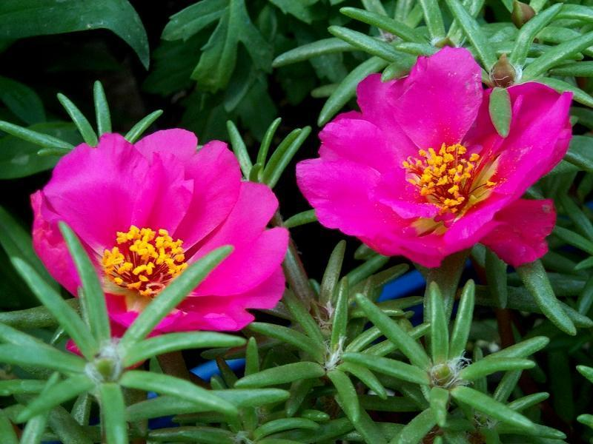
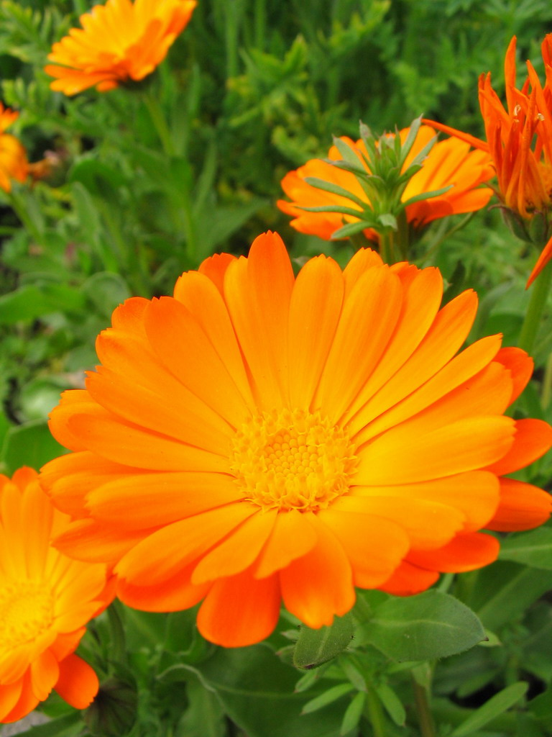


Slide 14
从初夏到深秋，花儿经久不衰。一幅锦缎，始终保持着鲜艳夺目的色彩。
经久不衰

Slide 15
自学提示：
1.自由朗读6-9自然段。
2.思考：从初夏到深秋，是什么原因让这一幅锦缎，始终保持着鲜艳夺目的色彩？边读边画出文中相关语句，把自己的读书收获批注在段落旁边。
3.你从太阳花身上得到了哪些启示？

Slide 16
在骄阳下，牵牛花偃旗息鼓，美人蕉慵倦无力，富贵的牡丹也早已失去神采。只有太阳花对炎炎赤日毫无保留，阳光愈是炽热，它开得愈加热情，愈加兴盛。

Slide 17
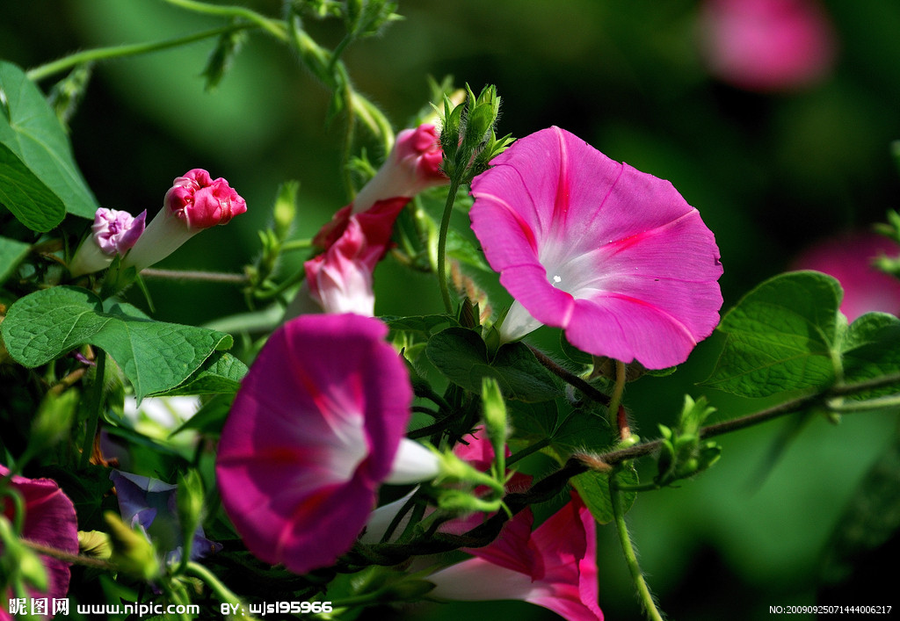
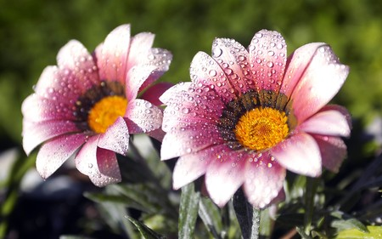
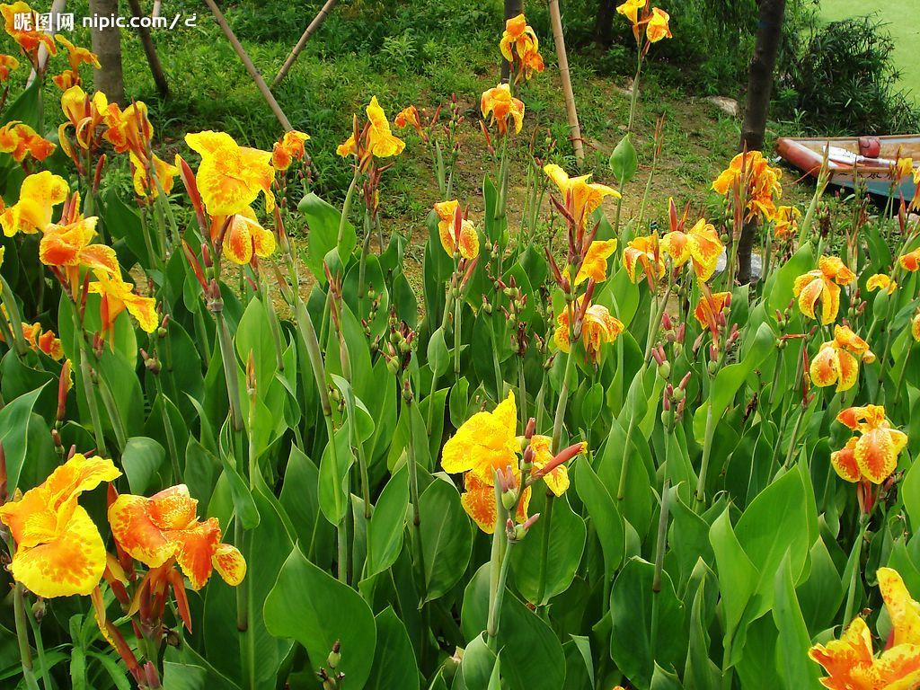

Slide 18
在骄阳下，牵牛花偃旗息鼓，美人蕉慵倦无力，富贵的牡丹也早已失去神采。只有太阳花对炎炎赤日毫无保留，阳光愈是炽热，它开得愈加热情，愈加兴盛。
采用拟人的手法，与其他的花进行对比，突出太阳花在骄阳的炙烤下，决不退缩的坚强意志和勇敢的精神。

Slide 19
如果惧怕骄阳，就不会有炽热鲜艳的太阳花；如果惧怕风雨，就不会有鹰击长空的雄姿；如果惧怕路途遥远，就不会有……；如果惧怕……，就不会有……

Slide 20
看得多了，才知道，一朵太阳花，生命极其短促，朝开夕谢。日出前，它们包裹得严严实实，看不出一点要开的迹象，可是一见到阳光，就即刻开放，花瓣徐徐地向外伸展，开大了，开圆了……待到夕阳沉落时，花瓣儿收缩起来，这批花便不再开放。第二天，迎接朝阳的将完全是另一批新的、成熟了的花蕾。
这新旧交替多么活跃，多么生动！也许正是因为这一点，太阳花开放的时候，朵朵都是精神充沛，不遗余力。尽管每一朵太阳花的生命那么短促，但从整体上，它们总是那样灿烂多姿，生机勃勃，前赴后继，经久不衰。

Slide 21
看得多了，才知道，一朵太阳花，生命极其短促，朝开夕谢。日出前，它们包裹得严严实实，看不出一点要开的迹象，可是一见到阳光，就即刻开放，花瓣徐徐地向外伸展，开大了，开圆了……待到夕阳沉落时，花瓣儿收缩起来，这批花便不再开放。第二天，迎接朝阳的将完全是另一批新的、成熟了的花蕾。
这新旧交替多么活跃，多么生动！也许正是因为这一点，太阳花开放的时候，朵朵都是精神充沛，不遗余力。尽管每一朵太阳花的生命那么短促，但从整体上，它们总是那样灿烂多姿，生机勃勃，前赴后继，经久不衰。

Slide 22
人们还注意到，开完的太阳花并不消沉。在完成开花后，它们腾出空隙，将承受阳光的最佳方位，让给新的花蕾，自己则闪在一旁，聚集精华，孕育后代，把生命延续给未来。待到秋霜肃杀时，它已经把银粒一般的种子，悄悄地撒进泥土。第二年，冒出的将是不计其数的新芽。
太阳花懂得谦让、无私奉献的精神。

Slide 23
生活中哪些人是“太阳花”呢？
那些珍惜时间的人。
那些顽强拼搏的人。
那些为革命而牺牲的烈士……
借物喻人

Slide 24
我们这群太阳花的欣赏者，不禁发出了感叹：太阳花的事业，原来是这样兴旺发达，繁荣昌盛的呀！
你有何感慨？

Slide 25

拓展延伸
不怕困难
梅花
蜡烛、粉笔、
小草
荷花
竹
无私奉献
朴实无华
洁身自好
刚直不阿

Slide 26
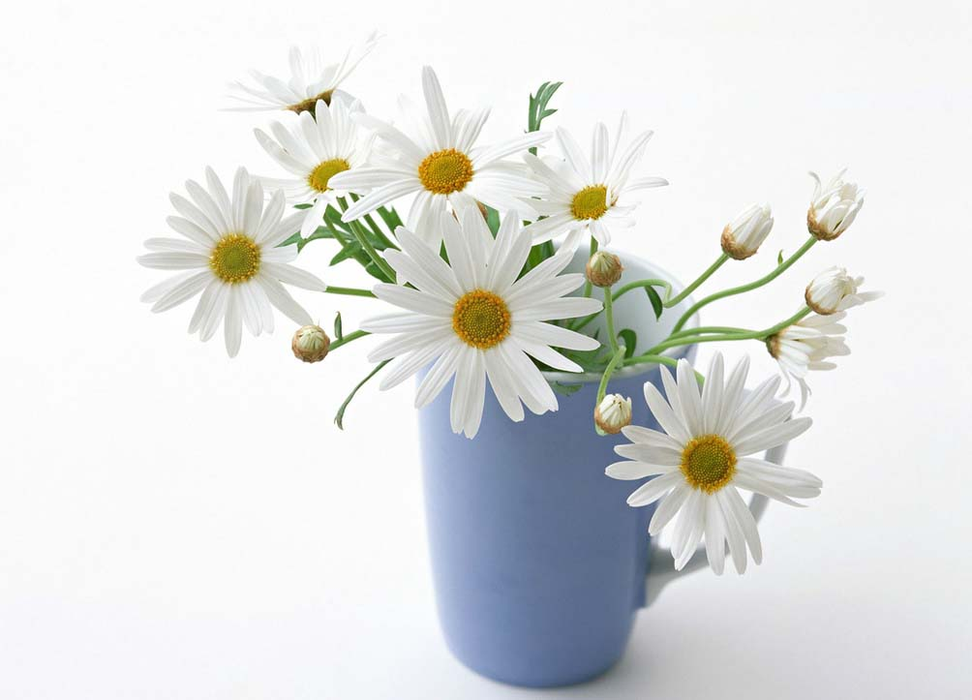
找来与花有关的文章读一读，或者收集鲜花的图片，写明花名、特点等，办一期“百花” 展。

